Slide 1
มารยาทการเป็นผู้ฟังที่ดี
(บทละครพูดเห็นแก่ลูก)

Slide 2
ความหมายของการฟัง
การฟัง หมายถึง การตั้งใจสดับ คอยรับฟังด้วยหู ได้ยิน ขยายความได้ว่าการฟัง เริ่มจากการได้ยินเสียก่อน ขั้นที่ ๒ ติดตามเรื่องราวของสิ่งที่ได้ยินไปด้วยพอถึงขั้นที่ ๓ ต้องสามารถเข้าใจสิ่งที่ได้ยิน หรือตีความหมายของสิ่งที่ได้ยินได้ และขั้นสุดท้าย ต้องเกิดความคิดคล้อยตามหรือโต้แย้งสิ่งที่ได้ยินนั้น เพื่อนำไปใช้ประโยชน์ต่อไป

Slide 3
ประโยชน์ของการฟัง
ช่วยให้มีความรู้และสติปัญญาเฉลียวฉลาด เป็นผู้ทันโลกและทันเหตุการณ์ เพราะฟังมากย่อมรู้มาก ซึ่งเป็นคุณสมบัติของความเป็นนักปราชญ์หรือผู้เป็นพหูสูต
ช่วยให้นำสิ่งที่ได้สดับฟังนั้น ไปใช้ให้เกิดประโยชน์ในชีวิตประจำวันได้ เช่นตัดสินปัญหาได้ หรือมีความคิดสร้างสรรค์
ช่วยให้เกิดทักษะในการฟัง คือ สามารถจับใจความสำคัญของเรื่องที่ฟัง ซึ่งเป็นเครื่องมือสำคัญในการแสวงหาความรู้ได้
ช่วยให้มีวิจารณญาณในการฟัง คือ สามารถพิจารณาไตร่ตรองได้ว่า สิ่งใดบ้างเป็นข้อเท็จจริง สิ่งใดบ้างผิด และสิ่งใดบ้างถูกต้อง

Slide 4
วัตถุประสงค์ของการฟัง
๑. ฟังเพื่อให้เกิดความรู้และความรอบรู้
๑.๑ ฟังเพื่อให้เกิดความรู้ การฟังชนิดนี้เป็นสิ่งจำเป็นสำหรับนักเรียน
๑.๒ ฟังเพื่อให้เกิดความรู้ เป็นการฟังที่ช่วยสร้างเสริมเพิ่มพูดความรู้ให้กว้างขวาง
๒. ฟังเพื่อหาเหตุผลมาโต้แย้งหรือคล้อยตาม เป็นการฟังที่มีจุดมุ่งหมายให้ผู้ฟังมีวิจารณญาณในการฟังเป็นสำคัญ
๓. ฟังเพื่อความเพลิดเพลิน และซาบซึ้ง

Slide 5
ลักษณะของการเป็นผู้ฟังที่ดี
มีสมาธิในการฟังการมีสมาธิเป็นสิ่งจำเป็นมากในการฟัง
ตั้งจุดมุ่งหมายในการฟังในการฟังแต่ละครั้งผู้ฟังควรตั้งจุดมุ่งหมายไว้ว่าจะฟังเพื่ออะไร
วิเคราะห์เจตนาของผู้พูด คือ ต้องรู้จักวิเคราะห์เจตนาของผู้พูดว่า ผู้พูดมีความประสงค์อย่างไร มีสิ่งใดแอบแฝงซ่อนเร้นอยู่ในเรื่องที่พูดหรือไม่
สนใจและจับประเด็นสำคัญเรื่องที่ฟังให้ได้
ต้องวางใจเป็นกลางไม่มีอคติใด ๆ ต่อผู้พูด
ฟังด้วยความอดทนและตั้งใจฟัง
ฟังอย่างสำรวม ให้เกียรติผู้พูด และมีมารยาทอันดีงาม นับเป็นคุณสมบัติของผู้ฟังที่ดี การรู้ว่าสิ่งใดควรไม่ควร

Slide 6
ลักษณะของการเป็นผู้ฟังที่ดี (ต่อ)
ใช้ศิลปะในการฟัง ผู้ฟังที่ดีไม่ควรฟังอย่างเดียว ควรใช้ไหวพริบในบางโอกาส
เพื่อช่วยให้ผู้พูดสามารถถ่ายทอดความรู้ ความคิดของตนไปสู่จุดหมายปลายทาง ตามที่ผู้ฟังต้องการโดยการใช้คำถามที่ได้ จากการเชื่อถือผู้ฟังต้องการ
ขณะฟังควรบันทึกสิ่งสำคัญ
หลักการฟัง ผู้ฟังบันทึกว่า เรื่องราวต่าง ๆ ที่ฟังไปนั้นตรงกับข้อจริง และมีเหตุผลน่าเชื่อถือเพียงใด มีสิ่งใดจะนำไปปฏิบัติให้เกิดประโยชน์ได้หรือไม่ และรู้จักนำความรู้หรือข้อคิดต่าง ๆ ที่ได้จากการฟังไปใช้ประโยชน์ ตามโอกาสอันสมควร

Slide 7
มารยาทในการเป็นผู้ฟังที่ดี
ควรแต่งกายสุภาพเรียบร้อย
ผู้ฟังที่ไปถึงก่อน ควรนั่งเก้าอี้ที่เขาจัดไว้แถวหน้า ๆ ผู้ที่มาทีหลังจากนั้นก็ควรนั่งถัดกันลงมาข้างหลังทีละแถวตามลำดับ
ควรไปถึงสถานที่ฟังก่อนผู้พูดเริ่มพูด ถ้าเข้าหลังผู้พูดเริ่มพูดแล้ว ต้องแสดงความเคารพผู้พูดก่อน และเข้าไปนั่งฟังอย่างสงบ หากจำเป็นต้องออกจากห้องประชุมที่นั่งฟังอยู่ก่อนที่จะพูดจบ ก็ต้องทำความเคารพผู้พูดก่อนด้วย
ควรฟังด้วยความสนใจ ไม่ควรแสดงสีหน้าท่าทางให้ผู้พูดเห็นว่า ผู้ฟังเกิดความเบื่อหน่าย เพราะจะทำให้ผู้พูดเสียกำลังใจ ถ้าเกิดไม่อยากฟังจริง ๆ ก็ควรจะเลิกฟังและออกจากห้องประชุมไปเลย
ควรให้เกียรติผู้พูดด้วยลักษณะต่าง ๆ ที่ทำได้ เช่น พูดดี ถูกใจผู้ฟังก็ควรปรบมือ หรือพูดชมเชยเมื่อมีโอกาส ขณะฟังอยู่ควรมองหน้าผู้พูดตลอดเวลาและไม่ควรคุย

Slide 8
มารยาทในการเป็นผู้ฟังที่ดี (ต่อ)
ถ้าเกิดข้อสงสัยต้องการซักถาม ควรรักษามารยาทดังนี้
๑. ควรยกมือขึ้น เมื่อได้รับอนุญาตแล้วจึงค่อยถาม
๒. ควรถามอย่างสุภาพเรียบร้อยทั้งถ้อยคำและอากัปกิริยา
๓. คำถามควรกะทัดรัด ตรงประเด็นเกี่ยวกับเรื่องที่ฟัง
๔. ถ้าจะคัดค้าน ควรคัดค้านอย่างนิ่มนวลและกล่าวขอโทษก่อน
๕. เมื่อฟังพูดจบแล้ว ควรลุกขึ้นและออกไปมีระเบียบพยายามทำให้เกิดเสียงน้อยที่สุด

Slide 9
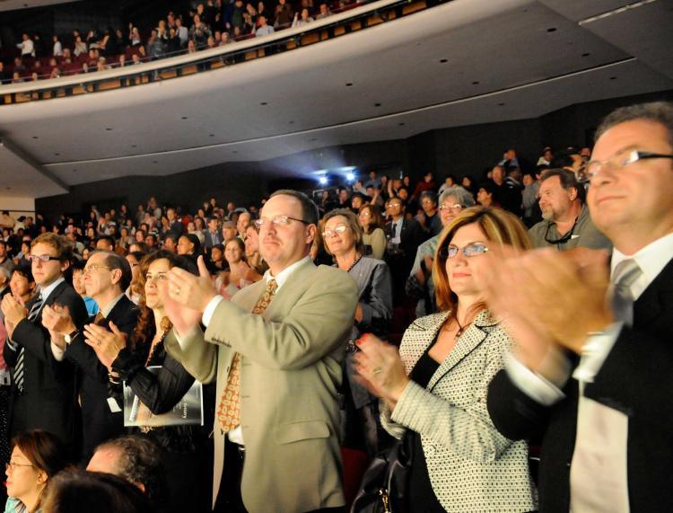
สวัสดี ...

